Slide 1
相关回顾
怎样获得表单元素？
怎样判断文本框输入非空，是否是数字等条件？
String对象的方法使用在什么场合？
怎样实现表单的onSubmit事件？
Notes:
s

Slide 2
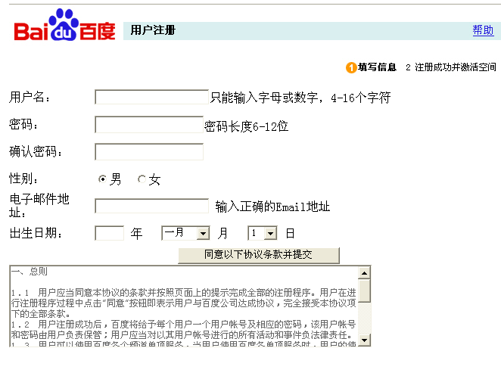
上机目标
制作百度用户注册页面实现输入内容的验证
讲解

Slide 3
训练技能点
能够获得表单元素的值
能够使用String对象的基本方法
能够实现电子邮件输入验证
能够使用文本框相关对象的方法实现选中效果

Slide 4

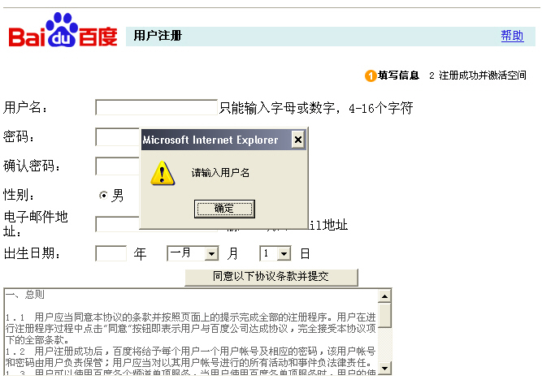
阶段1
训练要点：
  获得表单元素值
  String对象的相关用
需求说明：
Notes:
讲解要点：
假定该系统的数据库设计需要两张表：帐户信息表(bank)存放帐户的信息，
交易信息表(transInfo)存放每次的交易信息。
演示：“示例1：为什么需要触发器.sql”，演示时请设置为较大字体，
以便后排的学员能看清演示的结果。
提问学员：上述结果有什么错误？您一定发现了，当张三取钱200元时，虽然交易信息表(transInfo)中保存了取钱200元的交易信息，但帐户表(bank)中的余额仍是1000，没有自动跟随修改。显然，我们应该根据交易类型是“支取”还是“存入”，自动减少或增加帐户表中的余额。而且，它还应该具有事务的特征：一旦交易失败，余额修改也应该自动取消 。
提问学员：如何解决呢？这种特殊的业务规则使用普通约束行吗 ？
答案显然是否定的 。
使用事务行吗？事务能保证一旦交易失败，余额修改也自动取消。但实现不了自动修改的触发功能 。
最优的解决方案就是采用触发器，它是一种特殊的存储过程，并且也具有事务的功能。它能多表之间执行特殊的业务规则或保持复杂的数据逻辑关系 。

Slide 5
实现思路和关键代码：
  在表单的onSubmit事件中调用验证函数
  如果文本框或者密码为空，用alert( )方法显示提示信息.
  使用focus( )方法，当文本框内容为空时，自动获得焦点.
Notes:
讲解要点：
假定该系统的数据库设计需要两张表：帐户信息表(bank)存放帐户的信息，
交易信息表(transInfo)存放每次的交易信息。
演示：“示例1：为什么需要触发器.sql”，演示时请设置为较大字体，
以便后排的学员能看清演示的结果。
提问学员：上述结果有什么错误？您一定发现了，当张三取钱200元时，虽然交易信息表(transInfo)中保存了取钱200元的交易信息，但帐户表(bank)中的余额仍是1000，没有自动跟随修改。显然，我们应该根据交易类型是“支取”还是“存入”，自动减少或增加帐户表中的余额。而且，它还应该具有事务的特征：一旦交易失败，余额修改也应该自动取消 。
提问学员：如何解决呢？这种特殊的业务规则使用普通约束行吗 ？
答案显然是否定的 。
使用事务行吗？事务能保证一旦交易失败，余额修改也自动取消。但实现不了自动修改的触发功能 。
最优的解决方案就是采用触发器，它是一种特殊的存储过程，并且也具有事务的功能。它能多表之间执行特殊的业务规则或保持复杂的数据逻辑关系 。

Slide 6

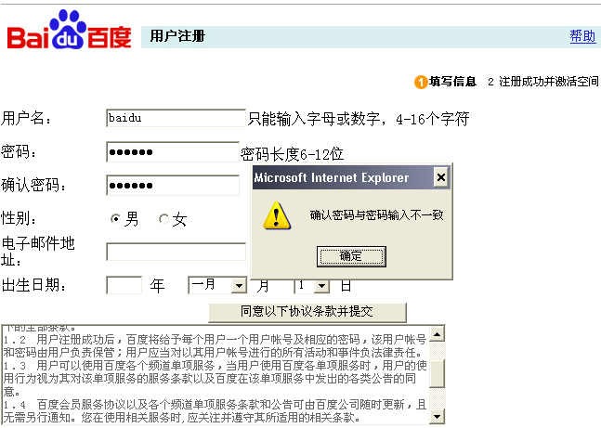
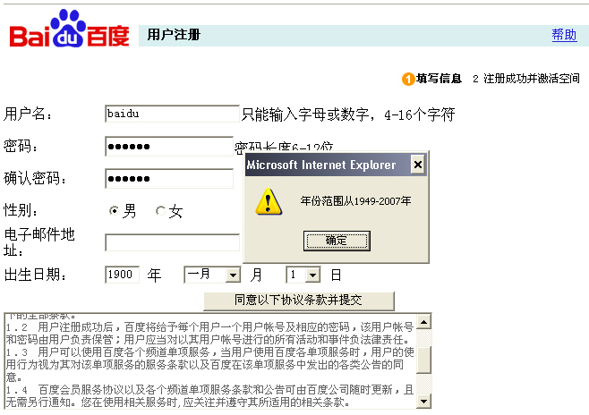
阶段2
需求说明：
  在阶段1的基础上增加确认密码验证和出生日期的验证

Slide 7
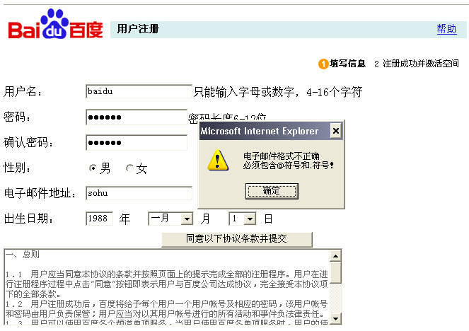
阶段3
训练要点：
  String对象的相关方法使用
需求说明：
  基于上阶段练习增加电子邮件的输入验证，要求必须包含@和.符号
Notes:
讲解要点：
假定该系统的数据库设计需要两张表：帐户信息表(bank)存放帐户的信息，
交易信息表(transInfo)存放每次的交易信息。
演示：“示例1：为什么需要触发器.sql”，演示时请设置为较大字体，
以便后排的学员能看清演示的结果。
提问学员：上述结果有什么错误？您一定发现了，当张三取钱200元时，虽然交易信息表(transInfo)中保存了取钱200元的交易信息，但帐户表(bank)中的余额仍是1000，没有自动跟随修改。显然，我们应该根据交易类型是“支取”还是“存入”，自动减少或增加帐户表中的余额。而且，它还应该具有事务的特征：一旦交易失败，余额修改也应该自动取消 。
提问学员：如何解决呢？这种特殊的业务规则使用普通约束行吗 ？
答案显然是否定的 。
使用事务行吗？事务能保证一旦交易失败，余额修改也自动取消。但实现不了自动修改的触发功能 。
最优的解决方案就是采用触发器，它是一种特殊的存储过程，并且也具有事务的功能。它能多表之间执行特殊的业务规则或保持复杂的数据逻辑关系 。

Slide 8
阶段3
实现思路和关键代码：
  获得电子邮件对应的表单元素值
  通过String对象的indexOf()方法，根据返回值判断是否包含“@”符号和“.”符号
  页面提示信息
Notes:
讲解要点：
假定该系统的数据库设计需要两张表：帐户信息表(bank)存放帐户的信息，
交易信息表(transInfo)存放每次的交易信息。
演示：“示例1：为什么需要触发器.sql”，演示时请设置为较大字体，
以便后排的学员能看清演示的结果。
提问学员：上述结果有什么错误？您一定发现了，当张三取钱200元时，虽然交易信息表(transInfo)中保存了取钱200元的交易信息，但帐户表(bank)中的余额仍是1000，没有自动跟随修改。显然，我们应该根据交易类型是“支取”还是“存入”，自动减少或增加帐户表中的余额。而且，它还应该具有事务的特征：一旦交易失败，余额修改也应该自动取消 。
提问学员：如何解决呢？这种特殊的业务规则使用普通约束行吗 ？
答案显然是否定的 。
使用事务行吗？事务能保证一旦交易失败，余额修改也自动取消。但实现不了自动修改的触发功能 。
最优的解决方案就是采用触发器，它是一种特殊的存储过程，并且也具有事务的功能。它能多表之间执行特殊的业务规则或保持复杂的数据逻辑关系 。

Slide 9
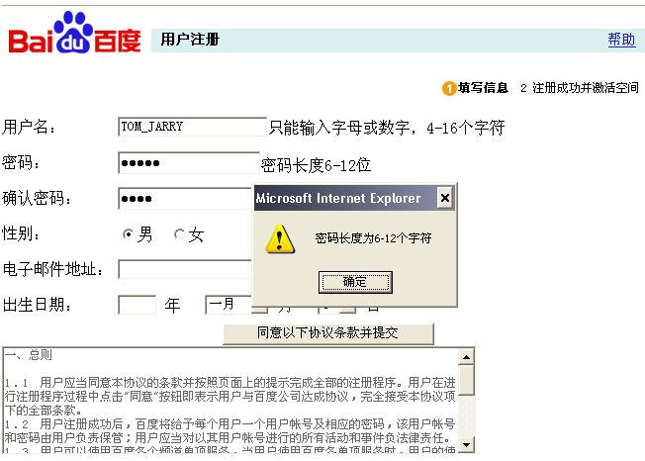
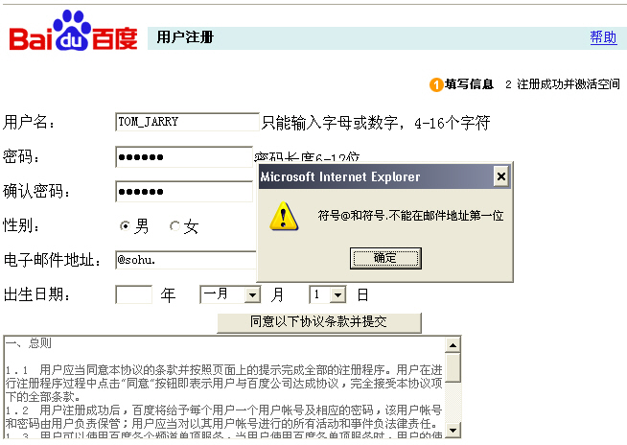
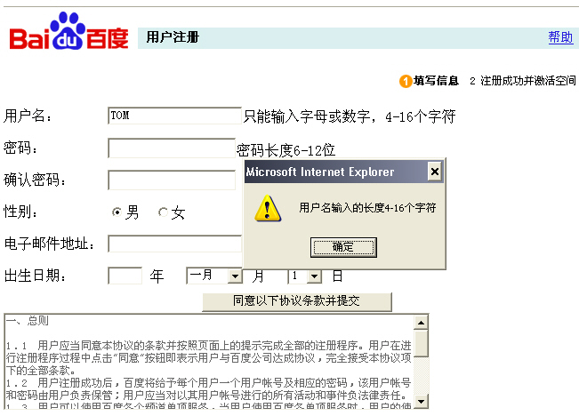
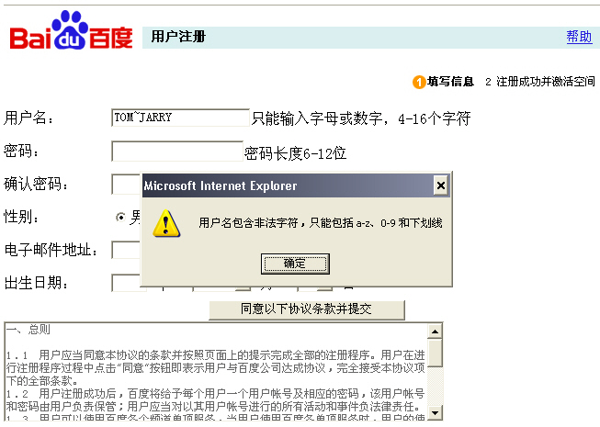
阶段4
需求说明：
  增加用户名输入类型、字符个数验证、密码长度验证

